Slide 1


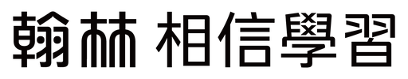


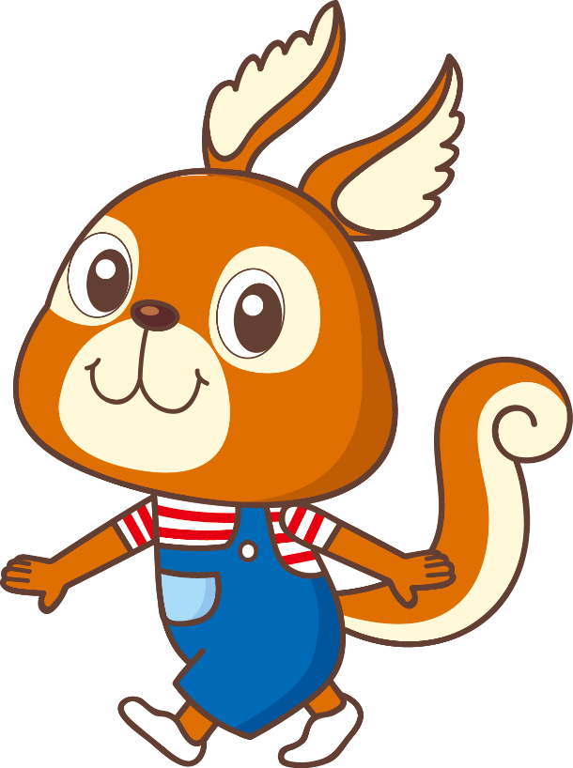
國語
閱 讀 理 解 提 問 單
三下 L02 還差一點
提問設計/郭富華老師

Slide 2
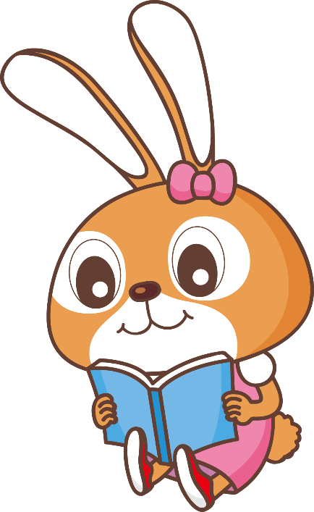
★ 讀 在 課 文 前 ★
1. 這課是接續上一課來的。請你試著從課名「還差一點」和前一課文本內容做個連結，想一想，你覺得可能是什麼事情還差一點呢？
我覺得可能是 還差一點。

Slide 3
★ 讀 在 課 文 前 ★
個人自學 任務一
連結線索
(轉折詞)
1. 讀一讀下面的句子，圈出「卻」，你發現了什麼?
王獻之更加努力練習，卻沒有進步。
句子中使用「卻」，我發現 : 後面句子和前面句子的 出現大轉變。
2. 使用「……卻……」造句
意思/結果

Slide 4
★ 讀 在 課 文 前 ★
個人自學 任務二
識字策略
擴展詞彙
請以「見」為部件，加上偏旁形成另一個新字後，再造一個詞。請小心造詞，因為最後是使用你造的詞來造長句呵！
部件 | 加偏旁成新字+注音 | 造詞 | 完整一小段 (句中放入❶和❷並加入想像 情境，最後也要加入自己的 感受，成為完整一小段 )
見 |  | ❶
 |  | ❷

Slide 5

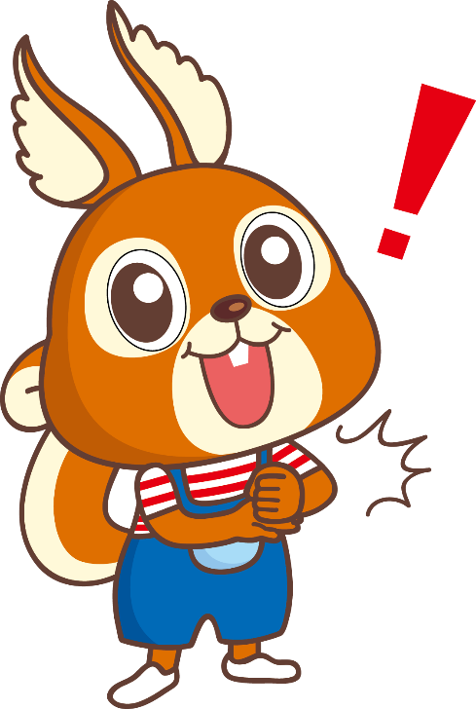
★ 文 本 閱 讀 理 解 ★
這一課總共分( )段「自然段」，把自然段中在說相同事情的段落歸類成一大段，成為「意義段」。
9
記敘文—故事體
★寫作架構 文體：( )
意義段 | 一、努力卻沒進步 | 二、努力練習 | 三、成就
自然段 |  |  | 8-9
1
2-7

Slide 6
★ 文 本 閱 讀 理 解 ★
★意義段一：1 段
從第1段文本中，可以知道王獻之練習書法過程中，遇到什麼困難？ 發現自己努力練習後 。
圈出「卻」，再讀一讀前後文句，你發現了什麼？ ❶ 在「卻」前面的句子，意思和後面句子的意思 。 ❷ 重點會落在哪一句? ( 前句 / 後句 ) (圈出即可)
自我提問策略
卻沒進步
不一樣

Slide 7
★ 文 本 閱 讀 理 解 ★
★意義段一：1 段
意義段一： 王獻之努力練習卻沒什麼進步。

Slide 8
★ 文 本 閱 讀 理 解 ★
★意義段二：2-7 段
承接第1題，王獻之用什麼方式解決自己的問題。
連結文本因果
解決問題 | 父親回應 | 母親回應 | 王獻之的感受
① 問父親祕訣 | ( )寫完 |  | ⑤
② 早晚練習，( )年 |  | ( ) | 不服氣
③ 埋頭再練，( )年 |  | 有父親的味道 | 好難過，服氣
④ 下定決心苦練，幾年後 |  |  | ⑥
十八缸水
2
有點樣子
2

Slide 9
★ 文 本 閱 讀 理 解 ★
★意義段二：2-7 段
2. 承接上題，請你試著推論王獻之的感受。
⑤ 問完父親祕訣後，王獻之的感受如何? (請從之後王獻之早晚練習的行為反應進行推論) ⑥ 第9段，王獻之下定決心後的幾年，書法字被誇的結果，推論感受?
充滿鬥志
推論策略
苦練有成，自信
推論策略

Slide 10
★ 文 本 閱 讀 理 解 ★
★意義段二：2-7 段
意義段二： 問父親把字練好祕訣，努力練習。

Slide 11
★ 文 本 閱 讀 理 解 ★
★意義段三：8-9 段
經過多年後的苦練，王獻之的字有進步嗎？你是從文本中哪些句子知道的？
❶ 王獻之 ( 有 / 無 )進步。(圈出即可)
❷讓我知道王獻之是否進步的句子是 :
推論策略 (找支持理由)
大家都讚美他的字和父親一樣好
意義段三： 王獻之苦練後，字和父親寫得一樣好。

Slide 12
★ 挑 戰 全 文 ★
讀完第一課和第二課，從王獻之練習的過程中，請你試著推論王獻之的個性？ 我覺得王獻之是個 的人。
讀完後，請問你從王獻之的什麼行為學習到什麼？請具體的寫出來。 我從王羲之的 ，學習到 。
努力不放棄 / 知道自己的困難在哪裡，也會想辦法主動解決自己的遇到問題/學生回答
為了寫好書法，努力練習好幾年
做任何事情都要不斷練習和堅持

Slide 13
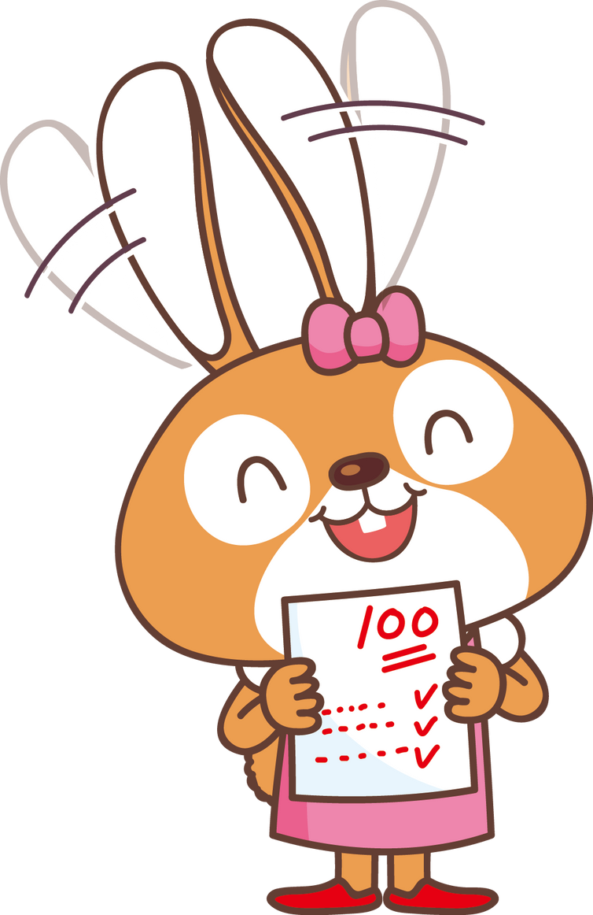
本課閱讀理解提問單
學習完畢!

